Slide 1

O Brasil tem Solução?

Slide 2
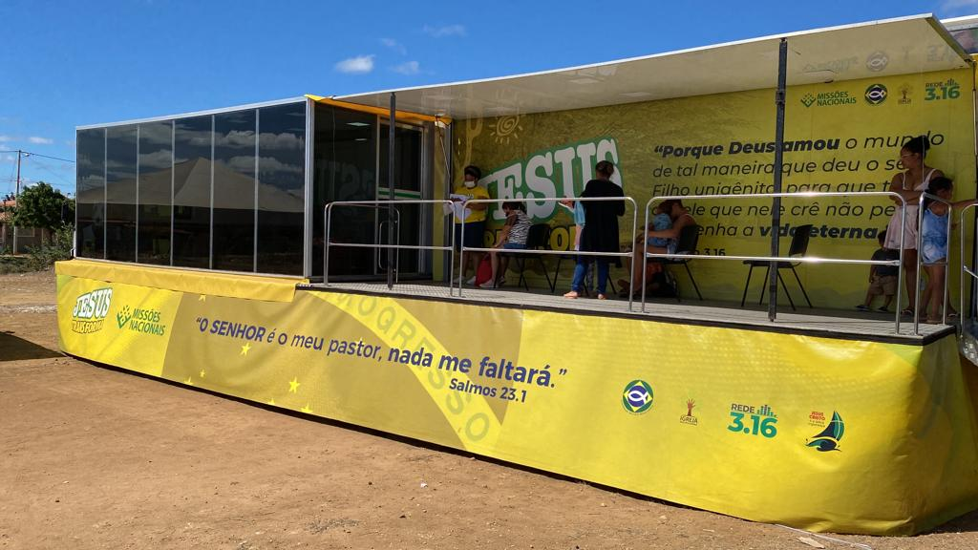

Slide 3
Se teve solução pra mim,
tem pra qualquer um!

Slide 4


Slide 5
Se teve solução pra mim,
tem pra qualquer um!

Slide 6
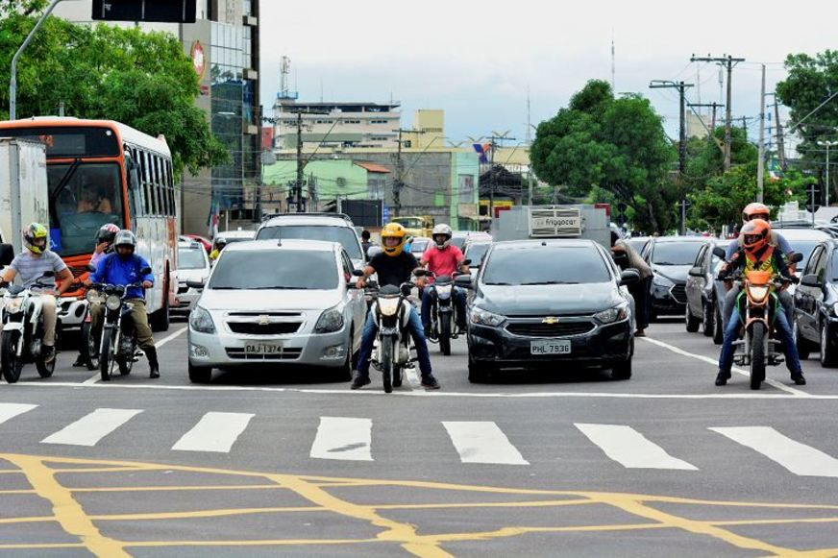

Slide 7
Se teve solução pra mim,
tem pra qualquer um!

Slide 8


Slide 9
Se teve solução pra minha família,
tem pra qualquer um!

Slide 10
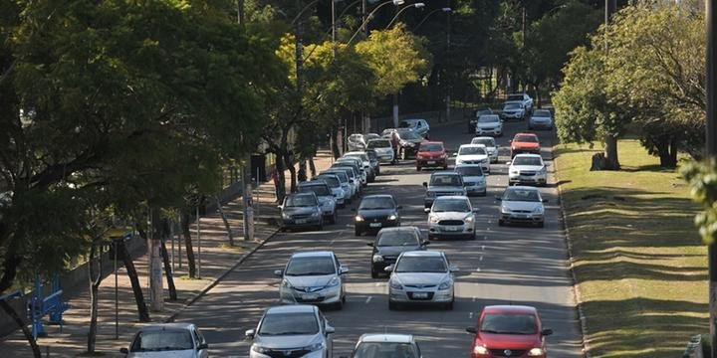

Slide 11
Se teve solução pra mim e pra minha família,
tem pra qualquer um!

Slide 12


Slide 13
Se teve solução para mim e para minha família,
tem para qualquer um!

Slide 14
O Brasil tem Solução?

Slide 15
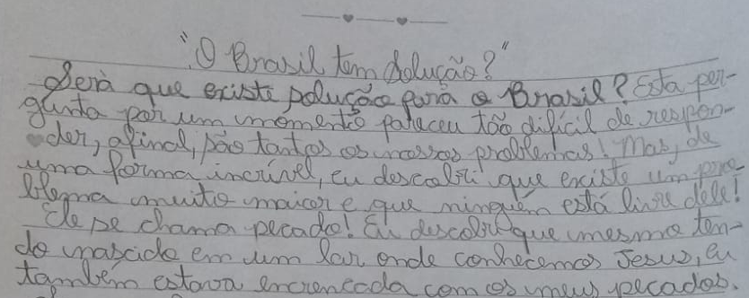

Slide 16
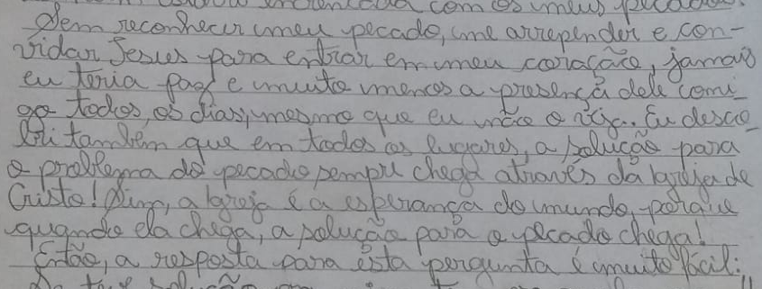

Slide 17

Se teve solução pra mim, tem pra qualquer um!

